Slide 1
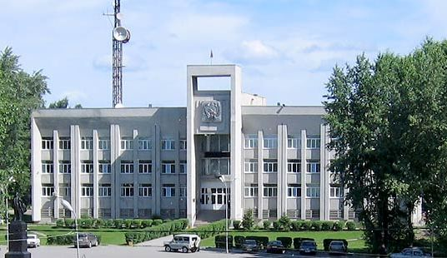
М У Н И Ц И П А Л Ь Н О Е
О Б Р А З О В А Н И Е
«А С И Н О В С К И Й Р А Й О Н»

Slide 2
М У Н И Ц И П А Л Ь Н О Е О Б Р А З О В А Н И Е «А С И Н О В С К И Й Р А Й О Н»
Характеристика территории
Местная власть
Качество жизни (население)
Бюджет МО «Асиновский район»
«Майские» Указы Президента Российской Федерации
Национальные проекты
Экономический потенциал
Экономический потенциал (ведущие отрасли)
Экономический потенциал (МСП)
Инвестиционная деятельность (сильные стороны)
Инвестиционно-привлекательные отрасли (развитие туризма)
Качество жизни (образование)
Качество жизни (здравоохранение)
Качество жизни (культура)
Качество жизни (физическая культура и спорт)
Структура Асиновского района
Асиновское городское поселение
Батуринское сельское поселение
Большедороховское сельское поселение
Новиковское сельское поселение
Новокусковское сельское поселение
Новониколаевское сельское поселение
Ягодное сельское поселение
Развитие поселений района
3
4
5-6
7-9
10-11
12-13
14
15
16-18
19-21
22-23
24-27
28
29
30
31-33
34
35
36
37
38
39
40
41-42
СОДЕРЖАНИЕ

Slide 3
М У Н И Ц И П А Л Ь Н О Е О Б Р А З О В А Н И Е «А С И Н О В С К И Й Р А Й О Н»
Основан: 07.06.1933 г.
Географическое положение: Расположен в юго-восточной части Томской области. Граничит с Зырянским, Томским, Молчановским и Первомайским районами. Основная водная артерия – река Чулым. Расстояние от Асино до Томска: 100 км.
Специфика геоэкономического положения:
Является транспортным узлом юго-восточной группы районов.
Климатические условия: Умеренный климатический пояс. Континентальный климат. Минимальная температура января: -55^{о} С. Максимальная температура июля: +36^{о} С.
Территория: площадь 5 943, 3 км² (1,88 % от Томской области).
Население: (на 1 января 2023 г.): 33,514 тыс. чел. (3,19% от Томской области). Плотность: 5,64 чел./км².
Административно-территориальное деление:
территория Асиновского района разделена на 7 муниципальных образований:
1 городское поселение, 6 сельских поселений, объединяющих 39 населенных пунктов.
Административный центр: город Асино.
Муниципальное образование «Асиновский район» - производственная площадка для развития деревообрабатывающей промышленности, сельского хозяйства, индустрии дикоросов (позиционирование района в Томской области)
ХАРАКТЕРИСТИКА ТЕРРИТОРИИ
Асиновский район:
Лесопромышленный комплекс
Сельское хозяйство
Переработка дикоросов
Асино
ТОМСК

Slide 4
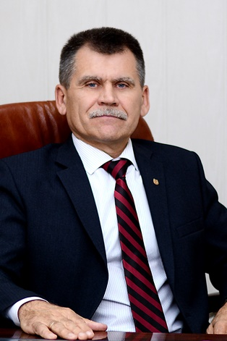
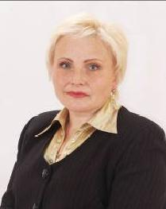
М У Н И Ц И П А Л Ь Н О Е О Б Р А З О В А Н И Е «А С И Н О В С К И Й Р А Й О Н»
ИСПОЛНИТЕЛЬНАЯ ВЛАСТЬ
Контактная информация:
Почтовый адрес администрации – 636840, Томская область ,
г. Асино , ул. им. Ленина , 40
Электронный адрес: asino@asino.tomsknet.ru
Телефон : 8 (38241) 2-76-00
Факс: 8 (38241) 2-32-93
Глава Асиновского района
Данильчук Николай Александрович
Год рождения – 1962.
Срок полномочий: ноябрь 2022 г. – ноябрь 2027 г.
Заместитель Главы по обеспечению жизнедеятельности
и безопасности
Самодуров Евгений Николаевич – 8(38241) 2-12-21;
Заместитель Главы по социальным вопросам
Булыгина Ольга Анатольевна – 8(38241) 2-38-72;
Заместитель Главы по экономике и финансам
Сух Татьяна Викторовна – 8(38241) 2-34-86;
Заместитель Главы по управлению делами
Толкачева Татьяна Валентиновна – 8(38241) 2-25-08.
ПРЕДСТАВИТЕЛЬНАЯ ВЛАСТЬ
Контактная информация:
Почтовый адрес – 636840, Томская область, г. Асино,
ул. им. Ленина, 40, каб. № 301
Тел.: (38 241) 2-11-16
Председатель – Флигинских Людмила Николаевна
Год рождения – 1966.
Дата избрания: сентябрь 2020 г.
МЕСТНАЯ ВЛАСТЬ
Удовлетворенность населения деятельностью органов местного самоуправления (% от числа опрошенных):
2018 г. – 49,16 %; 2019 г. – 52,13 %; 2020 г. – 49,53 %;
2021 г. – 48,69 %; 2022 г. – 48,7%

Slide 5
М У Н И Ц И П А Л Ь Н О Е О Б Р А З О В А Н И Е «А С И Н О В С К И Й Р А Й О Н»
НАСЕЛЕНИЕ
ДЕМОГРАФИЯ | 01.01.2021 | 01.01.2022 | 01.01.2023
Родившихся, чел. | 394 | 337 | 301
в % к аналогичному периоду прошлого года | 105,6 (-21 чел.) | 85,5 (-57 чел.) | 89,32 (-36 чел.)
Умерших, чел. | 635 | 670 | 525
в % к аналогичному уровню прошлого года | 125 | 105,5 | 78,36
Естественная убыль, чел. | - 241 | -333 | -224
в % к аналогичному уровню прошлого года | 178,5 | 138,2 | 67,3
РЫНОК ТРУДА |  | 01.01.2022 | 01.01.2023
Численность экономически активного населения (ЭАН), чел. |  | 19 600 | 19 400
в % к аналогичному уровню прошлого года |  | 99,45 | 98,98
Численность безработных граждан, состоявших в органах службы занятости, чел. |  | 125 | 185
в % к аналогичному уровню прошлого года |  | 12,05 | 148
Уровень регистрируемой безработицы от ЭАН, % |  | 0,7 | 0,8
в % к аналогичному уровню прошлого года |  | 12,9 | 114,3
УРОВЕНЬ ЖИЗНИ |  | 01.01.2022 | 01. 01.2023
Среднемесячная начисленная заработная плата, рублей |  | 36 828,5 | 40 229,6
в % к аналогичному уровню прошлого года |  | 108,54 | 109,23
Величина прожиточного минимума трудоспособного населения, руб. |  | 13 641,0 | 15 500
в % к аналогичному уровню прошлого года |  | 107,3 | 113,63
КАЧЕСТВО ЖИЗНИ

Slide 6
М У Н И Ц И П А Л Ь Н О Е О Б Р А З О В А Н И Е «А С И Н О В С К И Й Р А Й О Н»
Динамика численности населения Асиновского района по состоянию на 01.01.2016-01.01.2023 гг.
КАЧЕСТВО ЖИЗНИ
Динамика показателей «Миграционный прирост (убыль)» и «Естественный прирост (убыль)» за период 01.01.2016-01.01.20223гг.

Slide 7
М У Н И Ц И П А Л Ь Н О Е О Б Р А З О В А Н И Е «А С И Н О В С К И Й Р А Й О Н»
Основные параметры консолидированного бюджета муниципального образования «Асиновский район» (млн. рублей)
Показатель | 2021 | 2022 | Темп роста 2022 года к 20201году, % | 2023
 | Исполнено | Исполнено |  | План | Исполнено на 01.04.2023
ДОХОДЫ, всего | 1 856,88 | 2 039,4 | 109,83 | 1 890,12 | 308,55
налоговые и неналоговые доходы | 332,52 | 344,43 | 103,58 | 336,19 | 48,92
безвозмездные поступления | 1524,37 | 1 694,96 | 111,19 | 1 553,93 | 259,62
РАСХОДЫ, всего | 1 880,66 | 2 044,71 | 108,72 | 1 980,63 | 305,58
программные расходы | 1 658,12 | 1 771,02 | 106,81 | 1 624,88 | 245,23
непрограммные расходы | 222,54 | 273,69 | 122,98 | 295,75 | 60,35
ДЕФИЦИТ (-), ПРОФИЦИТ (+) | - 23,78 | - 5,31 | х | - 30,51 | + 2,97
БЮДЖЕТ МО «АСИНОВСКИЙ РАЙОН»
Доходы бюджета за 2022 год на одного жителя Асиновского района составили 60 852,18 рублей.
Расходы бюджета за 2022 год на одного жителя Асиновского района 61 010,62 рублей.

Slide 8
М У Н И Ц И П А Л Ь Н О Е О Б Р А З О В А Н И Е «А С И Н О В С К И Й Р А Й О Н»
Экономическая структура расходов консолидированного бюджета муниципального образования «Асиновский район» по действующим расходным обязательствам за 2022 год
БЮДЖЕТ МО «АСИНОВСКИЙ РАЙОН»
Всего расходов – 2 044 714,53 тыс. руб.

Slide 9
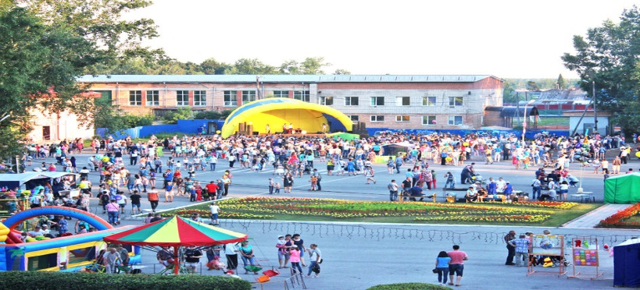
М У Н И Ц И П А Л Ь Н О Е О Б Р А З О В А Н И Е «А С И Н О В С К И Й Р А Й О Н»
ИНИЦИАТИВНОЕ БЮДЖЕТИРОВАНИЕ
В 2022 году в рамках инициативного бюджетирования реализовано 5 проектов на общую сумму 4,84 млн. руб.
Наименование реализованного проекта | Стоимость проекта, млн. руб.
Ремонт водонапорной башни по ул. Сельская 11/1 в с. Ново - Кусково Асиновского района Томской области | 0,56
Оборудование спортивной площадки по ул. Центральная, 70 в д. Мало-Жирово Асиновского района Томской области | 0,83
Благоустройство территории кладбища в д. Ново-Троица Асиновского района Томской области | 1,2
Благоустройство детской площадки в микрорайоне «Перевалка» города Асино Томской области | 1,45
Благоустройство сельского кладбища по ул. Центральная, 59/1 в с. Филимоновка Асиновского района Томской области | 0,8
Бюджет МО «Асиновский район»

Slide 10
М У Н И Ц И П А Л Ь Н О Е О Б Р А З О В А Н И Е «А С И Н О В С К И Й Р А Й О Н»
Исполнение «майских» Указов Президента Российской Федерации
В рамках реализации «майских» Указов Президента РФ 2012 года, муниципальных «дорожных карт» изменений в сфере образования и культуры повышение заработной платы работников муниципальных учреждений.
Категория работников | 2018 | 2019 | 2020 | 2021 | 2022
Образование
Педагогические работники образовательных организаций общего образования | 26 355,2 | 27 406,8 | 29 499.0 | 33 284,0 | 41 140,4
Педагогические работники дошкольных образовательных организаций | 24 990,5 | 25 900,1 | 26 660,6 | 27 392.0 | 36 177,7
Педагогические работники организаций дополнительного образования детей (по отрасли «Образование») | 31 053,9 | 31 405,3 | 32 432,9 | 36 576,8 | 35 390,6
Культура
Работники культуры | 29 023,6 | 29 644,2 | 29 984,7 | 31 679,6 | 33 392,7
Здравоохранение
Врачи и работники медицинских организаций, имеющих высшее медицинское (фармацевтическое) или иное образование | 68 250,5 | 70 526,8 | 82 294,9 | 75 962,1 | 86 241,2
Средний медицинский (фармацевтический) персонал | 31 096,2 | 30 884,6 | 36 741,2 | 33 707,3 | 35 343,7
Младший медицинский (фармацевтический) персонал | 30 692,2 | 30 570,4 | 32 769,1 | 31 703,6 | 33 781,9
«МАЙСКИЕ» УКАЗЫ ПРЕЗИДЕНТА РОССИЙСКОЙ ФЕДЕРАЦИИ

Slide 11
М У Н И Ц И П А Л Ь Н О Е О Б Р А З О В А Н И Е «А С И Н О В С К И Й Р А Й О Н»
Исполнение «майских» Указов Президента Российской Федерации
«Майские» указы Президента Российской Федерации реализуются путем обеспечения достижения целевых показателей по планам мероприятий («дорожным картам»).
Основными показателями в части достижения целевых являются средний размер заработной платы:
реальная заработная плата по крупным и средним предприятиям в 2022 году увеличилась на 9,2%;
среднегодовой рост заработной платы с 2018 по 2022 годы в сфере общего образования составил 12,01%; дошкольного – 10,34%, дополнительного – 3,49% и работников культуры составил 3,59%.
Доля детей, охваченных образовательными программами дополнительного образования детей в общей численности детей от 5 до 18 лет – 80,0%.
Доля детей, посещающих дошкольные образовательные учреждения в общей численности детей от 3 до 7 лет – 97,6%.
Доля детей в возрасте от 5 до 18 лет, обучающихся по дополнительным программам в сфере общего образования, составила 80,8%.
Доля обучающихся во вторую смену в 2021-2022 учебном году составила 31,% (1 365 чел.).
Коэффициент рождаемости (число родившихся на одну тысячу человек) по итогам 2022 года составил 8,98
Удовлетворенность населения деятельностью органов местного самоуправления за 2022 год составила 48,7% от числа опрошенных.
«МАЙСКИЕ» УКАЗЫ ПРЕЗИДЕНТА РОССИЙСКОЙ ФЕДЕРАЦИИ

Slide 12
М У Н И Ц И П А Л Ь Н О Е О Б Р А З О В А Н И Е «А С И Н О В С К И Й Р А Й О Н»
Исполнение национальных проектов за 2022 г.
Национальные проект | Региональный проект | Муниципальная программа | Бюджет проекта, млн. руб.
Демография | Спорт – норма жизни | Развитие физической культуры и спорта в Асиновском районе | 7,2
Образование | Современная школа | Развитие образования в Асиновском районе | 13,6
 | Цифровая образовательная среда
Жилье и городская среда | Формирование комфортной городской среды | Формирование современной среды населенных пунктов на территории муниципального образования «Асиновский район» на 2018-2024 годы | 6,35
 |  | Развитие коммунальной инфраструктуры в Асиновском районе | 99,95
Культура | Культурная среда | Развитие культуры и туризма в Асиновском районе | 3,2
НАЦИОНАЛЬНЫЕ ПРОЕКТЫ

Slide 13
М У Н И Ц И П А Л Ь Н О Е О Б Р А З О В А Н И Е «А С И Н О В С К И Й Р А Й О Н»
Национальный проект «Демография»
В муниципальном образовании «Асиновский район» проект нацелен на создание для всех категорий и групп населения условий для занятия физической культурой и спортом. В рамках выполнения данного проекта выполнены следующие мероприятия:
Обеспечение условий для развития физической культуры и местного спорта (приобретение спортивного инвентаря, оплата труда инструкторов);
Приобретение оборудования для малобюджетных спортивных площадок для проведения ГТО.
Национальный проект «Образование»
Структура нацпроекта представлена рядом проектов, из которого на территории Асиновского района присутствуют два проекта – «Современная школа» и «Цифровая образовательная среда».
Проект «Современная школа» направлен на обновление содержания и технологий преподавания общеобразовательных программ с вовлечением в процесс обучения всех участников системы образования (обучающиеся, педагоги, родители (законные представители), работодатели и представители общественных объединений). За период 2022 г. в рамках проекта осуществлено создание (обновление) материально-технической – осуществлена поставка ноутбуков, поставка периферийных устройств, поставка цифровых лабораторий, поставка комплекта химических реактивов и др.
Проект «Цифровая образовательная среда» нацелен на создание современной и безопасной цифровой образовательной среды, обеспечивающей высокое качество и доступность образования всех видов и уровней. В рамках проекта выполнены следующие мероприятия, в т. ч.:
Внедрение целевой модели цифровой образовательной среды в общеобразовательных организациях и профессиональных образовательных организациях;
Внедрение и функционирование целевой модели цифровой образовательной среды в муниципальных общеобразовательных организациях;
НАЦИОНАЛЬНЫЕ ПРОЕКТЫ
Национальный проект «Жилье и городская среда»
В 2022 году в рамках реализации приоритетного проекта «Формирование комфортной городской среды», муниципальной программы «Формирование современной среды населенных пунктов на территории муниципального образования «Асиновский район» на 2018-2024 годы» были выполнены работы по благоустройству ул. имени Ленина (от пересечения ул. имени Ленина с ул. Станционная до пересечения ул. имени Ленина и ул. Стадионная (включая пересечение) по обе стороны ул. имени Ленина) г. Асино (1 этап)..
Национальный проект «Культура»
В рамках данного проекта за 2022 г. реализованы мероприятия по капитальному ремонту Больше-Дороховского дома культуры, расположенного по адресу: Томская область, Асиновский район, с. Больше-Дорохово, ул. Центральная, 26).

Slide 14
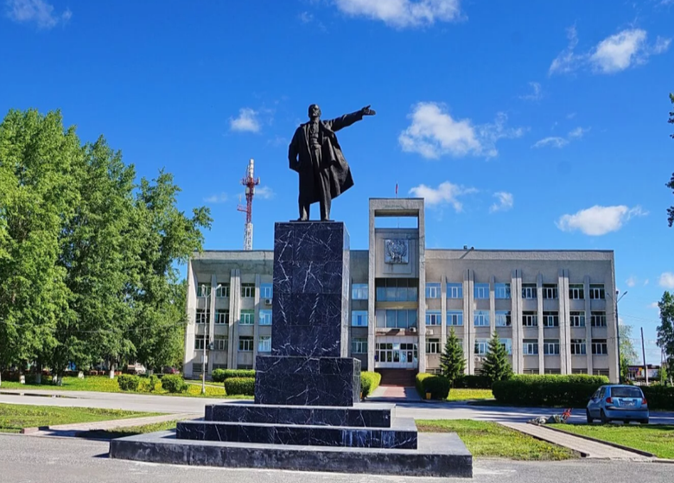
М У Н И Ц И П А Л Ь Н О Е О Б Р А З О В А Н И Е «А С И Н О В С К И Й Р А Й О Н»
По итогам комплексной оценки социально-экономического развития муниципальных районов (городских округов) Томской области МО «Асиновский район» входит в группу районов со средним уровнем развития
Основные показатели социально – экономического развития района
Наименование | 2018 | 2019 | 2020 | 2021 | 2022
Объем отгруженных товаров собственного производства, выполненных работ и услуг собственными силами по «чистым» видам деятельности (разделы С, D, E), млн. руб. | 1 820,5 | 2 434,0 | 2 304,5 | 3 618,0 | 4 286,0
Объем платных услуг по крупным и средним предприятиям и организациям, млн. руб. | 613,8 | 814,2 | 404,9 | 514,7 | 636,2
Объем инвестиций в основной капитал за счет всех источников финансирования (по крупным и средним предприятиям и организациям), млрд. руб. | 1 403,5 | 1 876,9 | 5 604,2 | 3 666,7 | 3 010,4
Зарегистрировано хозяйствующих субъектов, в т.ч.: | 933 | 923 | 869 | 859 | 1061
Индивидуальные предприниматели | 697 | 686 | 635 | 625 | 681
Юридические лица | 263 | 237 | 234 | 234 | 380
ЭКОНОМИЧЕСКИЙ ПОТЕНЦИАЛ

Slide 15
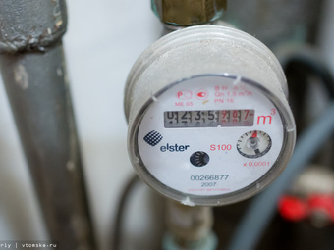
М У Н И Ц И П А Л Ь Н О Е О Б Р А З О В А Н И Е «А С И Н О В С К И Й Р А Й О Н»
Ведущие отрасли экономики – сферы эффективного приложения капитала
Объем отгруженных товаров собственного производства, выполненных работ и услуг собственными силами по виду экономической деятельности «Обрабатывающие производства» по средним и крупным предприятиям за 2022 г. составил 2 099 млн. руб.
Производство пиломатериалов по итогам 2022 г. составило 95,6 тыс. куб. м.
Объем продукции сельского хозяйства за 2022 г. составил 1 949,5 млн. руб. или 112,7% к аналогичному периоду прошлого года.
По состоянию на 01.01.2023 г. в хозяйствах всех форм собственности в районе имелось 7 156 головы крупного рогатого скота (далее – КРС), что составило 98,3% к уровню прошлого года.
Деревообрабатывающее производство /
Wood processing
Сельское хозяйство /
Agriculture
Строительство/Construction
Объем работ, выполненных по виду деятельности «Строительство», крупными и средними организациями в 2022 г. составил 950,1 млн. руб.
За январь-декабрь 2022 г. введены в действие жилые дома общей площадью 6 245 кв. м., что составило 88,1% к уровню прошлого года.
За период 2022 г. в Асиновском районе выдано 66 уведомлений о планируемом строительстве или реконструкции объекта индивидуального жилищного строительства или садового дома на земельном участке,
Производство и распределение электроэнергии, газа и воды / Generation and distribution
of electric energy, gas and water
Объем производства за 2022 г. – 303 млн. руб., что составило 73,1% к аналогичному периоду прошлого года.
Среднемесячная заработная плата по отрасли – 47 924 рублей.
ЭКОНОМИЧЕСКИЙ ПОТЕНЦИАЛ
В ходе строительства в 2022 г. выполнена прокладка труб общей протяженностью 38,92 км и осуществлен 1 101 подвод к частным домовладениям.
Два 5-этажных жилых дома были переведены с обслуживания сжиженным газом на природный..
Газификация /Gasification

Slide 16
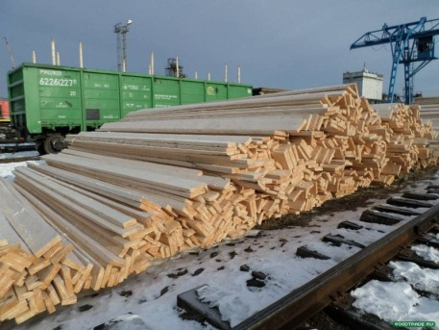
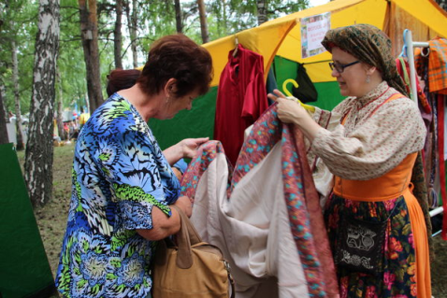
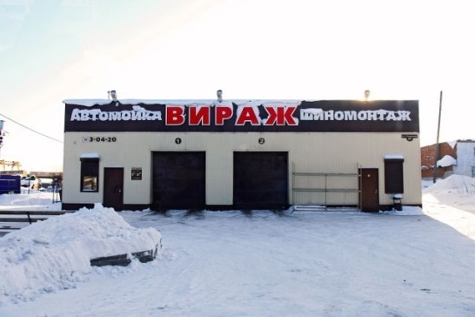
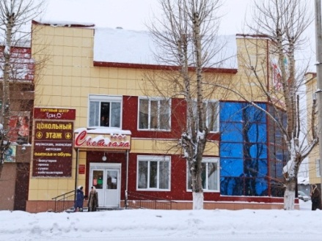
М У Н И Ц И П А Л Ь Н О Е О Б Р А З О В А Н И Е «А С И Н О В С К И Й Р А Й О Н»
МАЛОЕ И СРЕДНЕЕ ПРЕДПРИНИМАТЕЛЬСТВО
Асиновский район относится к районам Томской области с развитым секторам малого и среднего предпринимательства.
По состоянию на 01.01.2023 г.:
количество малых предприятий – 242 ед.,
индивидуальных предпринимателей – 681 ед.
Доля среднесписочной численности работников (без внешних совместителей) малых и средних предприятий в среднесписочной численности работников (без внешних совместителей) всех предприятий и организаций — 40,5 % (более 7 тыс. человек),
Малый бизнес активно развивается в промышленном секторе (пищевая промышленность, деревообработка, прочие производства), сельском и лесном хозяйстве, в сфере торговли и общественного питания, в сфере услуг (бытовые услуги, транспортные услуги и др.).
В сельской местности малый бизнес в основном представлен в сельском хозяйстве, лесопромышленном комплексе и в сфере торговли.
ЭКОНОМИЧЕСКИЙ ПОТЕНЦИАЛ

Slide 17
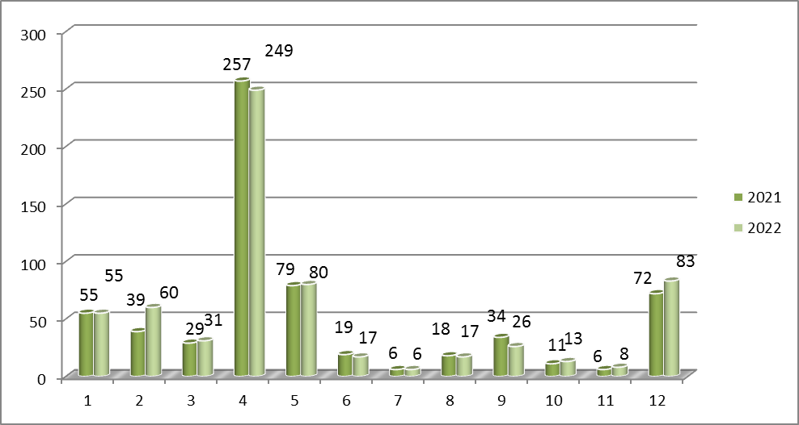
М У Н И Ц И П А Л Ь Н О Е О Б Р А З О В А Н И Е «А С И Н О В С К И Й Р А Й О Н»
РАСПРЕДЕЛЕНИЕ СУБЪЕКТОВ МСП ПО ВИДАМ ЭКОНОМИЧЕСКОЙ ДЕЯТЕЛЬНОСТИ ЗА 2021-2022 гг., ЕД
ЭКОНОМИЧЕСКИЙ ПОТЕНЦИАЛ
1 – Сельское хозяйство, охота и лесное хозяйство
2 – Обрабатывающие производства
3 – Строительство
4 – Торговля оптовая и розничная; ремонт автотранспортных средств и мотоциклов
5 – Транспортировка и хранение
6 – Деятельность гостиниц и предприятий общественного питания
7 – Деятельность в области информации и связи
8 – Деятельность по операциям с недвижимым имуществом
9 – Деятельность профессиональная, научная и техническая
10 – Деятельность административная и сопутствующие дополнительные услуги
11 – Деятельность в области здравоохранения и социальных услуг
12 – Предоставление прочих видов услуг

Slide 18
М У Н И Ц И П А Л Ь Н О Е О Б Р А З О В А Н И Е «А С И Н О В С К И Й Р А Й О Н»
В Асиновском районе созданы условия успешной работы предпринимателей
В районе разработана и действует:
Муниципальная программа «Развитие предпринимательства в Асиновском районе » по поддержке и развитию малого и среднего предпринимательства (Постановление администрации Асиновского района от 03.12.2021 № 1647) | Программа разработана в целях создания условий, обеспечивающих благоприятные возможности для становления и развития субъектов малого и среднего предпринимательства на территории Асиновского района.
Сформирована базовая инфраструктура поддержки предпринимательства:
С 2003 года действует Центр поддержки предпринимательства НП «Асиновский Бизнес-центр» С мая 2016 года полное фирменное наименование Ассоциация бизнес-консультантов «Асиновский бизнес-центр» (далее – АБК «Асиновский Бизнес-центр») | Деятельность АБК «Асиновский Бизнес-центр» направлена на: оказание информационной и практической помощи предприятиям малого и среднего бизнеса; проведение обучающих семинаров по различным темам.
С 2008 года работает Асиновский производственно-технологический бизнес-инкубатор | – объект инфраструктуры поддержки субъектов малого предпринимательства, осуществляющий поддержку предпринимателей на начальной стадии их деятельности
АБК «Асиновский Бизнес-центр» в качестве управляющей компании деятельностью бизнес-инкубатора оказывает следующие услуги: | комплекс консультационных услуг по всем ключевым вопросам ведения бизнеса; разработка бизнес-планов и сопровождение предпринимательских проектов, оценка их эффективности; организация и проведение обучающих семинаров; организация выставок и конференций; помощь в подготовке предпринимательских кадров; содействие в продвижении товаров местных производителей на новые рынки.
ЭКОНОМИЧЕСКИЙ ПОТЕНЦИАЛ

Slide 19
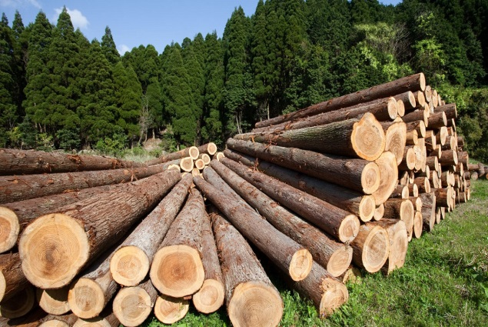
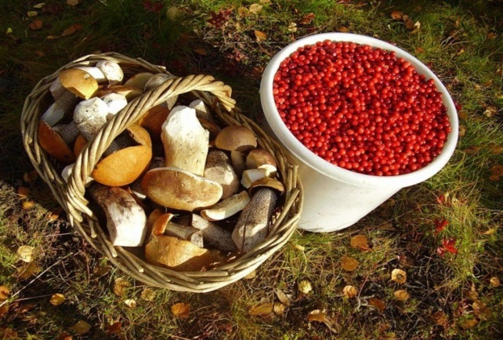
М У Н И Ц И П А Л Ь Н О Е О Б Р А З О В А Н И Е «А С И Н О В С К И Й Р А Й О Н»
Выгодное географическое положение: г. Асино расположен в 100 км от областного центра (г. Томск), является транспортным узлом юго-восточной группы районов.
Развитая транспортная сеть – железнодорожное и автомобильное транспортные сообщения.
Разнообразие минерально-сырьевых ресурсов: В недрах Асиновского района находятся полезные ископаемые строительного направления: глина кирпичная, строительные и формовочные пески, песчано-гравийные смеси; имеются месторождения торфа с общим объемом запаса 207,4 млн. тонн.
Наличие древесных ресурсов (запасы древесины в Асиновском районе составляют 40,8 млн. куб. м.), сельхозугодий (сельскохозяйственные угодья занимают 16,7 % территории района), дикоросов (тайга в районе богата ягодами, грибами, кедровыми орехами, лекарственными растениями).
Наличие свободных производственных площадей, существенно меньшая в сравнении с Томском стоимость объектов недвижимости и ставка арендной платы, относительно недорогое жилье, устойчивое энергоснабжение.
Наличие квалифицированных трудовых ресурсов и реальная возможность повышения их квалификации через систему высшего и специального образования.
Возможность де-факто стать центром глубокой переработки древесины, базовой площадкой для развития лесопромышленного комплекса Томской области благодаря реализации инвестиционного проекта по созданию на территории района крупного современного деревообрабатывающего производства.
ИНВЕСТИЦИОННАЯ ДЕЯТЕЛЬНОСТЬ / СИЛЬНЫЕ СТОРОНЫ И ВОЗМОЖНОСТИ АСИНОВСКОГО РАЙОНА

Slide 20
М У Н И Ц И П А Л Ь Н О Е О Б Р А З О В А Н И Е «А С И Н О В С К И Й Р А Й О Н»
Отрасли промышленности, привлекательные для инвестиционной деятельности на территории
Асиновского района
Industries in District Asinovskij offering a potential for investment
Деревообрабатывающая промышленность
Сельское хозяйство
Переработка дикорастущих ресурсов
Wood processing
Agriculture
Processing of wild-growing resources
ИНВЕСТИЦИОННАЯ ДЕЯТЕЛЬНОСТЬ / СИЛЬНЫЕ СТОРОНЫ И ВОЗМОЖНОСТИ АСИНОВСКОГО РАЙОНА
Пищевая промышленность
Туризм
Строительство
Food industry
Tourism
Construction

Slide 21
М У Н И Ц И П А Л Ь Н О Е О Б Р А З О В А Н И Е «А С И Н О В С К И Й Р А Й О Н»
Сферы эффективного приложения капитала – действующие и планируемые инвестиционные проекты
Строительство коровника на 240 голов (с. Ягодное);
Реконструкция фермы на 400 голов маточного поголовья (д. Мало-Жирово);
Строительство зерносушильного комплекса (с. Больше-Дорохово);
Строительство животноводческого комплекса на 1100 племенных голов (с. Больше-Дорохово);
Создание производства зерновой, зернобобовой и масленичной продукции в Асиновском районе
(с. Новиковка).
Проекты
сельскохозяйственной отрасли
Реконструкция (расширение) объекта «Полигон для захоронения твердых бытовых отходов в г.Асино»;
Строительство мусоросортировочного комплекса
(г. Асино);
Строительство централизованной системы водоснабжения
(д. Феоктистовка);
Проекты
сферы жилищно-коммунального
хозяйства
Реконструкция завода по производству шпона (г. Асино).
Проекты в
деревообрабатывающем производстве
ИНВЕСТИЦИОННАЯ ДЕЯТЕЛЬНОСТЬ / СИЛЬНЫЕ СТОРОНЫ И ВОЗМОЖНОСТИ АСИНОВСКОГО РАЙОНА
Обустройство «Голладской деревни» и развитие экотуризма на территории (с. Ягодное);
Экологическая база отдыха
(д. Вороно-Пашня);
Строительство нового торгового объекта в г. Асино, общая площадь 500 кв. м;
Инфраструктурные проекты
Строительство межрайонного отделения судебно-медицинской экспертизы (г. Асино);
Строительство детской поликлиники на 200 посещений в смену (г. Асино).
Проекты социальной сферы

Slide 22
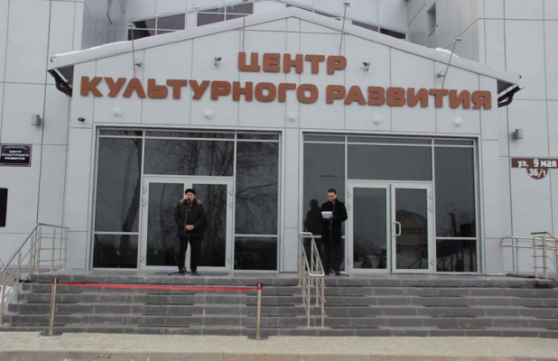
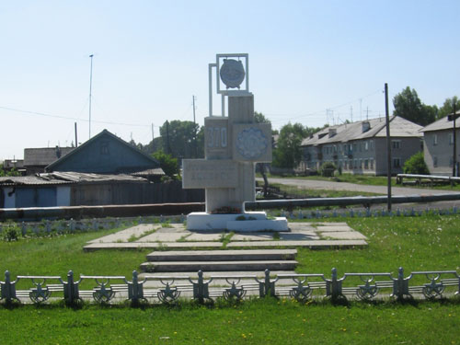
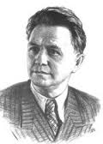
М У Н И Ц И П А Л Ь Н О Е О Б Р А З О В А Н И Е «А С И Н О В С К И Й Р А Й О Н»
ТУРИСТИЧЕСКАЯ ДЕЯТЕЛЬНОСТЬ
На территории района сохранились археологические памятники, памятники времен Гражданской войны, традиционная застройка рубежа 19-20 веков, исторические места, связанные с жизнью и творчеством писателя Г. М. Маркова, библиотека им. Г. М. Маркова. В центре города Асино располагается здание, где жил и работал Советский писатель Виль Липатов. Здание отреставрировано одним из предпринимателей города. В 2016 году завершено строительства многофункционального культурного центра в г. Асино. Главным в центре стал 3D-кинотеатр на 120 посадочных мест. Кроме того, в городе появился дополнительный хореографический зал, выставочный зал, кружковые комнаты для занятий прикладным, художественным и вокальным искусством. Уличная территория центра благоустроена и дает возможность для проведения массовых мероприятий, оборудованы места для отдыха и парковки автотранспорта.
В селе Ново-Кусково Асиновского района в первозданном виде сохранились строения первой земской больницы Причулымья (культурно – туристический комплекс «Сибирская усадьба Н. А. Лампсакова»), Комплекс создан на базе бывшей земской больницы, построенной врачом Николаем Лампсаковым в 1903 году. Площадь территории усадьбы около 3,5 Га. На территории усадьбы находятся музей Бересты, музей Гражданской войны, музей Первого земского доктора, два гостевых дома, экологическая тропа, амбар, конюшня.
ИНВЕСТИЦИОННО-ПРИВЛЕКАТЕЛЬНЫЕ ОТРАСЛИ / РАЗВИТИЕ ТУРИЗМА

Slide 23
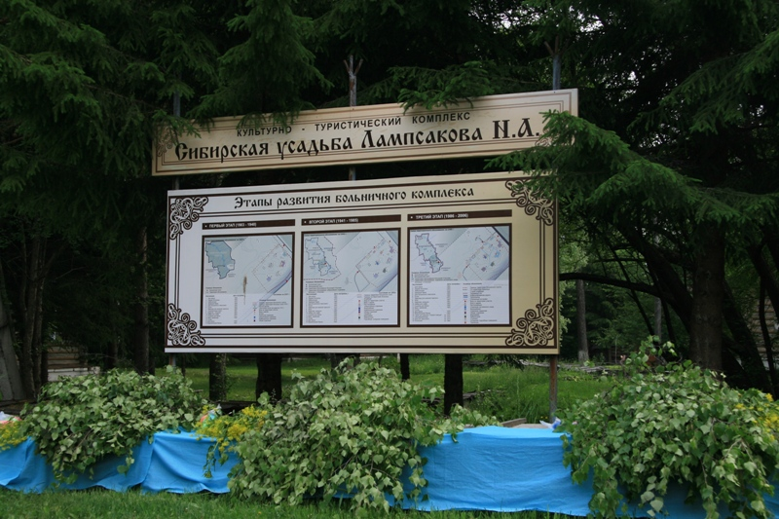
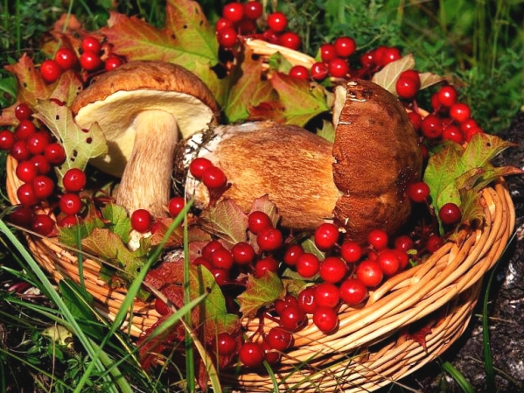
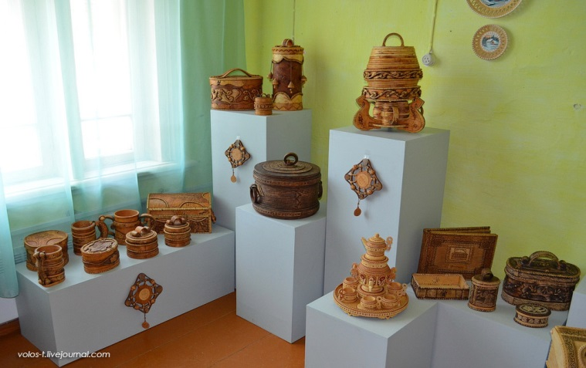
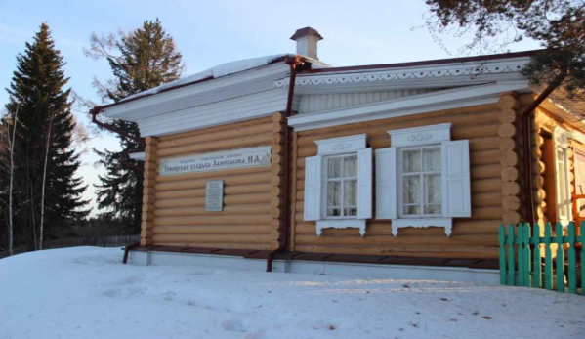
М У Н И Ц И П А Л Ь Н О Е О Б Р А З О В А Н И Е «А С И Н О В С К И Й Р А Й О Н»
В усадьбе Лампсакова проводятся фольклорные праздники и народные свадебные обряды, а отдыхающие и туристы могут пройти по экологической тропе деда Фишки, героя романа «Строговы». Здесь можно весело провести праздники и просто отдохнуть на природе. Предлагаются катание на лошадях, экскурсии по селу и усадьбе Н. А. Лампсакова. Для туристов-школьников организованы игровые – интерактивные программы, мастер-классы по декоративно-прикладному творчеству. В усадьбе Лампсакова отмечают Рождество, масленицу, Пасху, Егорьев день, Троицу, Покров, Кузьминки, а также проводят величание молодых, серебряные и золотые свадьбы. Для туристов устраиваются музейные праздники и квесты, вечера отдыха и народной песни, молодецкие забавы. В корпусах бывшей земской больницы оборудованы уютные гостевые комнаты с удобными кроватями, цветными плазменными телевизорами, душевыми кабинами и санузлами. Для гостей всегда есть горячий чай, в том числе из местных пищевых и лечебных трав, выпечка. Возможно и приготовление горячих блюд. Посещение усадьбы может быть как с однодневной, так и с многодневными программами.
ИНВЕСТИЦИОННАЯ ДЕЯТЕЛЬНОСТЬ / ИНВЕСТИЦИОННО-ПРИВЛЕКАТЕЛЬНЫЕ ОТРАСЛИ

Slide 24
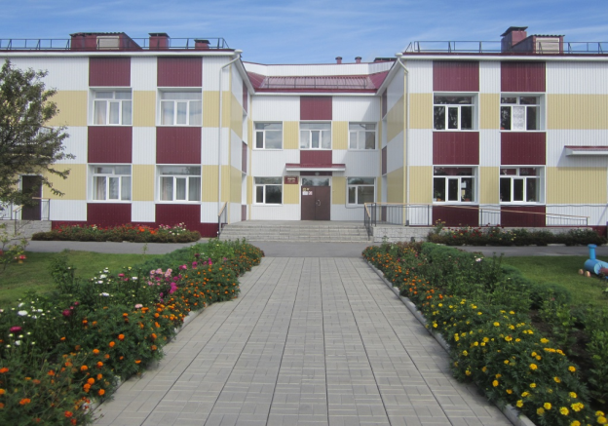
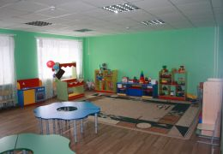
М У Н И Ц И П А Л Ь Н О Е О Б Р А З О В А Н И Е «А С И Н О В С К И Й Р А Й О Н»
В Асиновском районе функционирует 6 дошкольных образовательных организаций.
В 2021-2022 учебном году численность детей в дошкольном образовании составила 1 686 человека.
Показатель обеспечения доступности дошкольного образования, от 0 года до 3 лет -51,7%, от 3 до 7 лет -97,6%.
Общий охват детей от 3 до 7 лет, пользующихся услугами дошкольного образования составляет 100 % охвата детей, нуждающихся в получении услуги дошкольного образования от 3 до 7 лет. В районе ведется электронная очередь в детский сад АИС – «АИС Комплектование ДОО». Все дошкольные образовательные организации работают с 1.08.2016 ФГОС ДОО.
Кадровая политика образовательных организаций, реализующих образовательные программы дошкольного образования, опирается на развитие профессиональной компетентности педагогов, что характеризуется достаточно высоким уровнем образования и квалификации.
ДОШКОЛЬНОЕ ОБРАЗОВАНИЕ
КАЧЕСТВО ЖИЗНИ
Удовлетворенность населения качеством
дошкольного образования в 2021 году составила 55,1%.
Программа Робототехника и Легоконструирование реализуется во всех дошкольных организациях и группах дошкольного образования.
На 01.01.2023 заработная плата работников дошкольного образования составила 30 175,8 рублей.

Slide 25
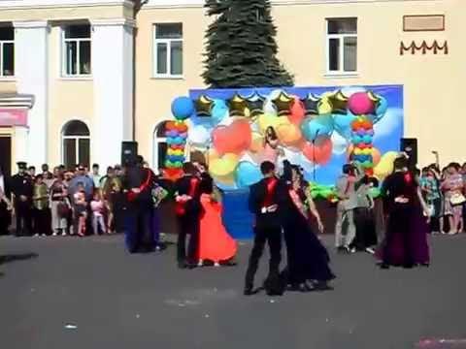
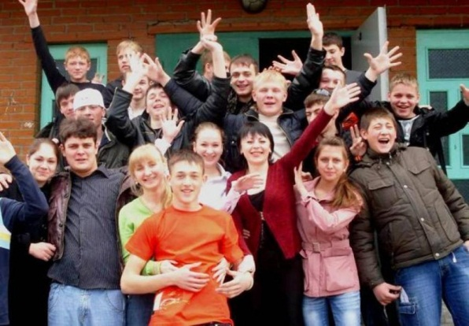
М У Н И Ц И П А Л Ь Н О Е О Б Р А З О В А Н И Е «А С И Н О В С К И Й Р А Й О Н»
ОБЩЕЕ ОБРАЗОВАНИЕ
Общее образование Асиновского района представлено: 13 общеобразовательных организаций, в т.ч.: 8 средних школ, 2 основные школы, 1 гимназия, 1 вечерняя школа, 1 коррекционная школа; при школах – 2 филиала, 8 групп дошкольного образования.
На 01 сентября в 2022-2023 учебному году в Асиновском районе к занятиям приступили 4 497обучающихся в т. ч.:
в школах города – 3 564человека; в школах села – 933 человека.
Наполняемость классов в среднем 20,1 человек, в т.ч. в городских школах – 25,3 человек, в сельских – 11,2 человека.
Ежегодные затраты за 2022 год на предоставление образовательных услуг на одного обучающегося составили 147 580 руб.
Образовательные организации являются участниками проекта предпрофессионального образования:
МАОУ СОШ №4 г. Асино – «Медицинский класс»;
МАОУ гимназия №2 г. Асино – «IT-класс»;
МАОУ гимназия №1 г. Асино, МАОУ СОШ с. Ягодное – « Агрокласс»;
В МАОУ СОШ с. Новиковка в рамках реализации федерального проекта «Современная школа» проведены мероприятия по созданию образовательного центра естественно-научной и технологической направленности « Точка роста»;
В МКОУ «ОШ ОВЗ № 10 г. Асино открыт центр «Доброшкола» для создания комфортных условий обучения детей с ОВЗ.
В 2022 году район вступил в реализацию федерального проекта «Цифровая образовательная среда», все школы района подключены к высокоскоростному Интернету.
КАЧЕСТВО ЖИЗНИ
Удовлетворенность населения качеством общего образования в 2021 году составила 47,3%.
На 01.01.2023 заработная работников общеобразовательных организаций составила 36 906, 8 рублей.
Notes:
IT

Slide 26
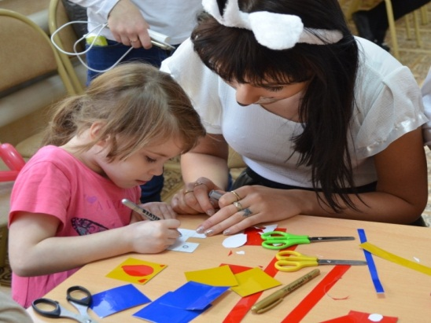
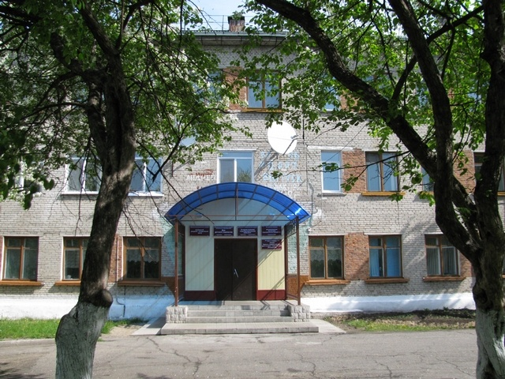
М У Н И Ц И П А Л Ь Н О Е О Б Р А З О В А Н И Е «А С И Н О В С К И Й Р А Й О Н»
ДОПОЛНИТЕЛЬНОЕ ОБРАЗОВАНИЕ
В структуре дополнительного образования 3 организации сферы Управления образования, 1 организация сферы Управления Культуры.
Центр творчества детей и молодежи: направления – вокал, декоративно-прикладное искусство, социально-педагогическое, хореографическое, научно-техническое, художественно-эстетическое, военно-спортивные клубы «Баграм», «Десант».
В 270 творческих спортивных, технических, естественнонаучных, социально-педагогических, туристско-краеведческих объединениях осуществляется обучение на основе 329 дополнительных общеобразовательных программ, учитывающих многоаспектные потребности и интересы детей и подростков, их индивидуальные возможности.
.
Удовлетворенность населения качеством дополнительного образования в 2022 году составила 92,45%
КАЧЕСТВО ЖИЗНИ
На 01.01.2023 заработная плата работников дополнительного образования 31 274,4 рублей.

Slide 27
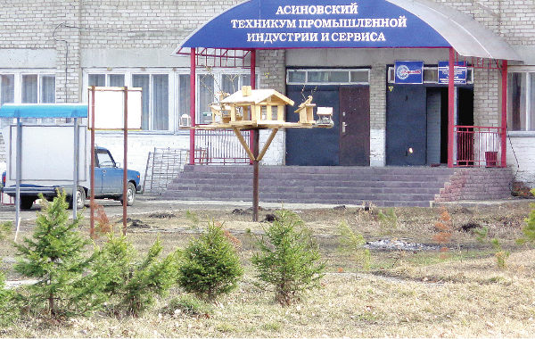
М У Н И Ц И П А Л Ь Н О Е О Б Р А З О В А Н И Е «А С И Н О В С К И Й Р А Й О Н»
ПРОФЕССИОНАЛЬНОЕ ОБРАЗОВАНИЕ
В ОГБПОУ «АТпромИС» обучается около 1 400 человек, включая филиалы п. Белый Яр, с. Зырянское.
Среднесписочная численность работников ОГБПОУ «АТпромИС» – около 200 чел.
На базе данного техникума в 2014 году открылся Центр молодежного инновационного творчества, деятельность которого направлена на вовлечение в малое предпринимательство в научно-технической сфере и в инновационное научно-техническое творчество - детей, студентов, учащихся и менеджеров, в том числе и на поддержку проектов, направленных на создание и обеспечение деятельности организаций в области инноваций.
01.09.2017 Организован филиал ОГБПОУ «АТпромИС» в селе Зырянское Зырянского района Томской области.
В программы подготовки квалифицированных рабочих (служащих) с получением среднего общего образования входит: автомеханик, сварщик (электросварочные и газосварочные работы), повар, кондитер, машинист дорожных и строительных машин, электромонтер по ремонту и обслуживанию электрооборудования, оператор линий и установок в деревообработке, портной.
В программы подготовки специалистов среднего звена входит: Право и организация социального обеспечения, Техническое обслуживание и ремонт автомобильного транспорта, Технология комплексной переработки древесины, Технология деревообработки, Технология продукции общественного питания.
КАЧЕСТВО ЖИЗНИ

Slide 28
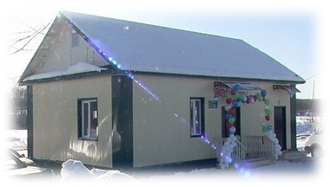
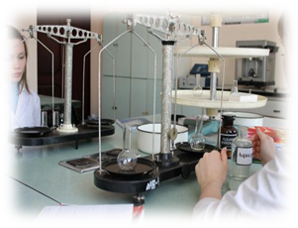
М У Н И Ц И П А Л Ь Н О Е О Б Р А З О В А Н И Е «А С И Н О В С К И Й Р А Й О Н»
ЗДРАВООХРАНЕНИЕ
На территории Асиновского района расположена ОГБУЗ «Асиновская районная больница», в которой оказывают специализированную медицинскую помощь жителям Асиновского, Первомайского, Зырянского, Тегульдетского районов. Данное здравоохранительное учреждение входит в число крупнейших районных больниц Томской области.
Асиновская районная больница имеет амбулаторно-поликлиническую сеть на 833 посещений в смену (всего в год более 330 тыс. посещений). В структуре больницы имеются две поликлиники для взрослых, детская поликлиника, женская консультация, три врачебные амбулатории, 7 общих врачебных практик, 19 фельдшерско-акушерских пунктов).
Круглосуточный стационар включает 293 койки. Ежегодно в стационарных отделениях Асиновской больницы получают лечение более 6 тыс. пациентов, проводятся эндоскопические (бесшовные) операции по профилям хирургия, гинекология. В 2022 году завершен капитальный ремонт инфекционного отделения.
За период 2021 - 2022 годы за счет средств федерального бюджета на сумму 19,89 млн. рублей построены новые здания ФАП в д. Копыловка, д. Моисеевка, д. Феоктистовка, д. Вороно-Пашня, за счет средств областного бюджета ФАПы были оснащены медицинским и прочим оборудованием.
С 2021 года в рамках национального проекта «Здравоохранение» проводится строительство нового трехэтажного здания детской поликлиники и его оснащение медицинским оборудованием, на эти цели направлено 498 млн. рублей областного и федерального бюджетов.
В 2022 году организовано дополнительное подразделение отделения скорой медицинской помощи на базе ОВП с. Ягодное, находящееся на середине дороги Томск-Асино.
КАЧЕСТВО ЖИЗНИ
На 01.01.2023 средняя месячная заработная плата врачей – 86 241.2 руб. среднего медицинского персонала – 35 343,7 рублей,
младшего – 33 781,9 рублей.

Slide 29
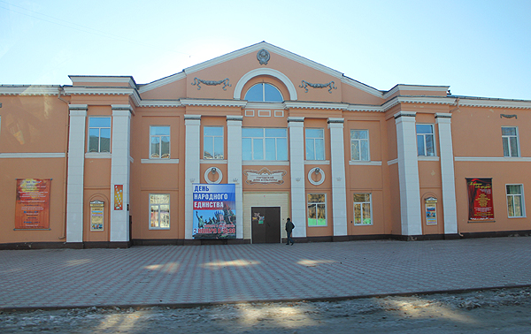
М У Н И Ц И П А Л Ь Н О Е О Б Р А З О В А Н И Е «А С И Н О В С К И Й Р А Й О Н»
КУЛЬТУРА
Всего с учетом обособленных подразделений в районе на 01.01.2023 насчитывается 40 единиц: 16 культурно-досуговых учреждений, 20 библиотек, 1 школа искусств и 2 филиала в сельской местности, Центр культурного развития.
Клубная система Асиновского района имеет в своем составе: Городской Дом культуры, сельские дома культуры – 5; Центры Досуга – 9; Культурно-туристический комплекс «Усадьба им. Н.А. Лампсакова» – 1.
Созданы и работают 93 клубных формирования.
По итогам работы за 2022 г. в МАУ «МЦНТиКСД» было проведено 2 275 мероприятия (что в 1,3 раза больше, чем за 2021 г.), которые посетило 204 630 человек, что превышает значение показателя предыдущего года в 2,2 раза.
В 2022 году было реализовано 3 грантовых творческих проекта: Капитальный ремонт Дома культуры с. Большедорохово – филиал №13; Исторический маршрут «Ностальгия по эпохе»; VII межрегиональный фестиваль-конкурс декоративно-прикладного искусства «Золотая береста».
В 2022 году были реализованы новые творческие проекты, в том числе онлайн: Культурный региональный форум «ART перезагрузка», конкурс талантливой молодёжи «Покажи себя».
В МАУ «МЦНТиКСД» проводится работа по привлечению в различные мероприятия социально - незащищенных групп населения (пенсионеров, ветеранов войны и труда, инвалидов, лиц с ОВЗ и др.). Всего для них проведено 95 мероприятий.
Деятельность МБУ «АМЦБС» ведётся по традиционным направлениям, связанным с удовлетворением информационных потребностей пользователей, созданием условий для сохранения и развития культурных традиций, продвижением культуры чтения, расширением и продвижением краеведческой информации среди населения области, оказанием консультационно-методической помощи муниципальным библиотекам района.
КАЧЕСТВО ЖИЗНИ
Удовлетворенность населения качеством предоставления услуг в сфере культуры в 2021 году составила 71,8%.
На 01.01.2023 среднемесячная заработная плата работников культуры составила 33 392,7 рублей.

Slide 30
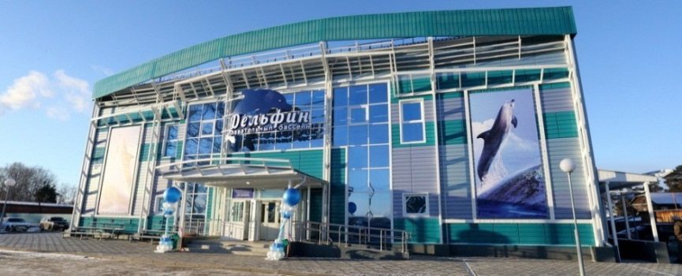
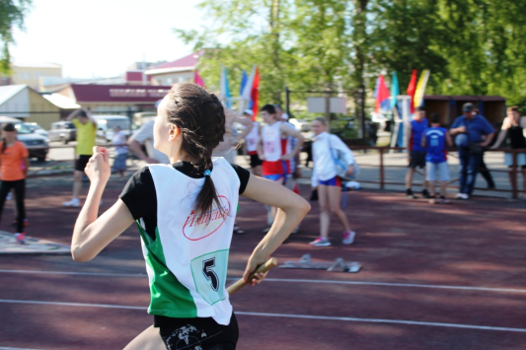
М У Н И Ц И П А Л Ь Н О Е О Б Р А З О В А Н И Е «А С И Н О В С К И Й Р А Й О Н»
Физическая культура и спорт
В районе работают 2 детско-юношеские спортивные школы. Главное направление ДЮСШ № 1 - легкая атлетика, ДЮСШ №2 - лыжные гонки. На базе ДЮСШ № 2 работает физкультурно-оздоровительный комплекс с 25-ти метровым бассейном и спортивным залом для игровых видов спорта. В данных школах занимается свыше 1000 учащихся.
В целом на территории Асиновского района расположено 87 спортивных сооружений.
Наиболее популярны среди населения занятия такими видами спорта как: футбол, волейбол, баскетбол, шахматы, плавание, лыжные гонки, гиревой спорт, бокс, легкая атлетика, тяжелая атлетика, хоккей, настольный теннис, городошный спорт и картинг.
Доля населения района, систематически занимающегося спортом из года в год постоянно растет. Доля населения района, систематически занимающегося физической культурой и спортом увеличилась в 2022 г. и составила 41,8% от общего числа населения в возрасте с 3 до 79 лет.
Сборная Асиновского района неизменный участник и призер летних и зимних Областных сельских игр. Представители района в таких видах спорта как легкая атлетика и бокс являются членами сборной Томской области на Всероссийских соревнованиях.
КАЧЕСТВО ЖИЗНИ

Slide 31
М У Н И Ц И П А Л Ь Н О Е О Б Р А З О В А Н И Е «А С И Н О В С К И Й Р А Й О Н»

Slide 32
М У Н И Ц И П А Л Ь Н О Е О Б Р А З О В А Н И Е «А С И Н О В С К И Й Р А Й О Н»
Число жителей (человек) | Число населенных пунктов | Наименование населённых пунктов (количество человек)
1-50 | 10 | п. Ноль-Пикет (43), д. Итатка (18), ж.д.рзд. 167 км (4), ж.д.рзд. 169 км (10), ж.д.рзд. 161 км (4), д. Митрофановка (22), д. Караколь (41), п. Отрадный (17), д. Комаровка (2), д. Больше-Жирово (43)
51-100 | 6 | д. Воронино-Яя (62), д. Победа (91), д. Ново-Троица (55), д. Михайловка (58), с. Копыловка (59), д. Латат (71)
101-200 | 8 | п. Первопашенск (107), д. Гарь (153), д. Вороно-Пашня (109), д. Моисеевка (188), д. Нижние Соколы (124), д. Старо-Кусково (113), с. Цветковка (131), д.Тихомировка (169)
201-500 | 8 | с. Больше-Дорохово (469), д. Феоктистовка (241), п. Светлый (368), с. Новиковка (374), с. Казанка (222), с. Филимоновка (215), п. Большой Кардон (233), д. Мало-Жирово (386)
501-1000 | 3 | с. Новониколаевка (749), с Минаевка (537), с Ягодное (824)
1001-3000 | 2 | с. Батурино (1 140), с. Ново-Кусково (1 370)
3001-25000 | 1 | г. Асино (24 692)
Развитие поселений района
РАЗВИТИЕ ПОСЕЛЕНИЙ РАЙОНА

Slide 33
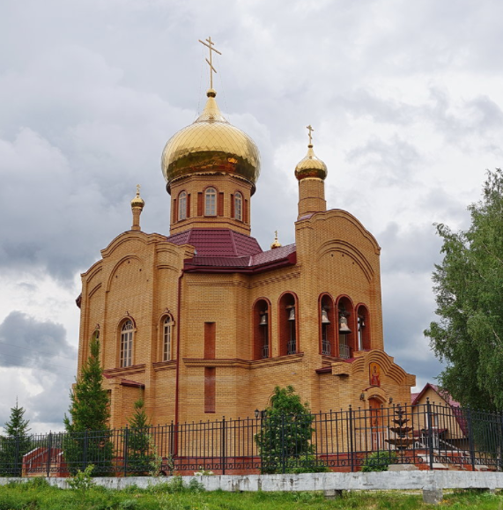
М У Н И Ц И П А Л Ь Н О Е О Б Р А З О В А Н И Е «А С И Н О В С К И Й Р А Й О Н»
ПОСЕЛЕНИЯ АСИНОВСКОГО РАЙОНА
Асиновское ГП
г. Асино
Большедороховское СП
с. Больше-Дорохово
д. Воронино Яя
д. Победа
д. Феоктистовка
д. Тихомировка
д. Итатка
Новониколаевское СП
с. Новониколаевка
д. Караколь
д. Михайловка
с. Минаевка
п. Б.Кордон
п. Отрадный
д. Комаровка
с. Копыловка
п. Осколково
д. Гарь
Батуринское СП
с. Батурино
п. Ноль-Пикет
п. Первопашенск
Новиковское СП
с. Новиковка
д. Нижние Соколы
п. Светлый
д. Вороно-Пашня
д. Ново-Троица
д. Моисеевка
ж.д.153 км
ж.д.161 км
ж.д.167 км
ж.д.169 км
Новокусковское СП
с. Ново-Кусково
д. Старо-Кусково
с. Казанка
с. Филимоновка
д. Митрофановка
РАЗВИТИЕ ПОСЕЛЕНИЙ РАЙОНА
Ягодное СП
с. Ягодное
д. Латат
д. Больше–Жирово
д. Мало-Жирово
с. Цветковка
Численность населения Асиновского района в территориальном разрезе (по состоянию на 01.01.2023 г.)
Асиновское ГП
24 692 чел.
Батуринское СП
1 290 чел.
Большедороховское СП
1 050 чел.
Новиковское СП
1 236 чел.
Новокусковское СП
1 942 чел.
Новониколаевское СП
1 849 чел.
Ягодное СП
1 455 чел.
33 514 чел.

Slide 34
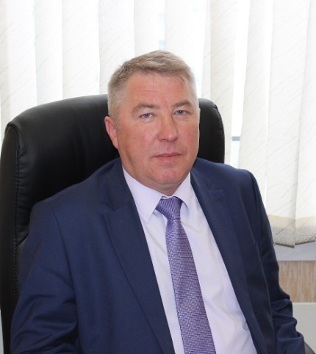
М У Н И Ц И П А Л Ь Н О Е О Б Р А З О В А Н И Е «А С И Н О В С К И Й Р А Й О Н»
Поселение основано в 2006 г.
ГЛАВА ПОСЕЛЕНИЯ – Костенков Андрей Григорьевич
Срок полномочий – ноябрь 2022 г. -ноябрь 2027 г.
Телефон: 8(38241)2 2237
Сайт: http://www.gorodasino.ru E-mail: gorod@asino.tomsknet.ru
ПРЕДСЕДАТЕЛЬ СОВЕТА – Седюкова Наталья
Валентиновна
Дата избрания – 20.09.2022 г.
ОБЩАЯ ХАРАКТЕРИСТИКА
Территория: площадь: 8,6839 га (0,08% от Асиновского района).
Население: (на 1 января 2023 г.): 24 692 чел. (73,68 % от Асиновского района).
Административный центр – город Асино.
ФИНАНСОВО-ЭКОНОМИЧЕСКАЯ ИНФОРМАЦИЯ:
тыс. руб.
Показатель | 2021 | 2022 | В % к аналогичному периоду прошлого года | 2023
 | Исполнено | Исполнено
 | Исполнено | Исполнено |  | План
ДОХОДЫ, всего | 562 741,77 | 533 696,99 | 94,8 | 396 743,6
в т.ч. налоговые и неналоговые доходы | 69 250,06 | 74 035,63 | 106,9 | 76 290,00
РАСХОДЫ, всего | 561 553,77 | 533 708,97 | 95,0 | 400 706,9
АСИНОВСКОЕ ГОРОДСКОЕ ПОСЕЛЕНИЕ
ИНФРАСТРУКТУРА ПОСЕЛЕНИЯ
Объекты социальной сферы: МБУЗ «Асиновская центральная районная больница», ДК «Восток», бассейн «Дельфин», 2 детско-юношеские спортивные школы, Межпоселенческий Центр народного творчества и культурно-спортивной деятельности, 6 школ, 6 детских садов, 1 техникум, Детская школа искусств, Центр творчества детей и молодежи.
Объекты ЖКХ: 17 газовых котельных, тепловые сети, водопроводные сети, канализационные сети, 16 скважин.
Объекты производственной (агропромышленной) сферы: АО «Сибагро», ООО «Томский лён», СППК «Мельница».
Объекты малого и среднего бизнеса: объекты розничной торговли, деревообрабатывающие производства, пищевая промышленность, текстильное и швейное производство, объекты бытового обслуживания.

Slide 35
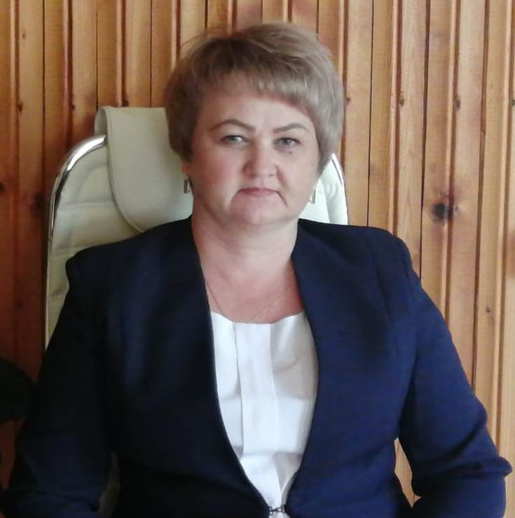
М У Н И Ц И П А Л Ь Н О Е О Б Р А З О В А Н И Е «А С И Н О В С К И Й Р А Й О Н»
Поселение основано 2006 г.
ГЛАВА ПОСЕЛЕНИЯ – Злыднева Нина Владимировна
Срок полномочий – август 2019 – август 2024 г.
Дата избрания – 15.11.2019 г.
Телефон: 8(38241)4 11 25,4 15 11
Сайт: http://www.bselpasino.ru/ E-mail: bselp@findep.org
ПРЕДСЕДАТЕЛЬ СОВЕТА - Королева Евгения
Ивановна
ОБЩАЯ ХАРАКТЕРИСТИКА
Территория: площадь: 540 (4,5 % от Асиновского района).
Удалённость от районного центра: 130 км.
Наличие круглогодичного сообщения: Да.
Структура: административный центр – с. Батурино (1 140 чел.), п. Ноль-Пикет (43 чел.), п. Первопашенск (107 чел.).
Население : (на 1 января 2023 г.): 1 290 человек (3,85 % от Асиновского района).
ФИНАНСОВО-ЭКОНОМИЧЕСКАЯ ИНФОРМАЦИЯ
тыс. руб.
Показатель | 2021 | 2022 | В % к аналогич- ному периоду прошлого года | 2023
 | Исполнено | Исполнено |  | План
ДОХОДЫ, всего | 21 684,5 | 21 517,19 | 99,23 | 17 235,7
в т.ч. налоговые и неналоговые доходы | 2 303,81 | 2 420,3 | 105,06 | 2 343,00
РАСХОДЫ, всего | 27 673,5 | 21 019,7 | 96,98 | 18 139,9
БАТУРИНСКОЕ СЕЛЬСКОЕ ПОСЕЛЕНИЕ
ИНФРАСТРУКТУРА ПОСЕЛЕНИЯ
Объекты социальной сферы: филиал ЦРБ общей врачебной практики 1 шт. ,ФАП 2 штуки, Батуринское отделение связи 1 шт., Пожарная часть 1 шт., отделение полиции 1 шт., сельская библиотека 1 шт., Дом культуры (с. Батурино) 1 шт., детская спортивная школа 1 шт., МАОУ-СОШ с. Батурино (Группа дошкольного образования)1 шт., Батуринский участок ВЭС 1 шт. , Филиал Сбербанка 1 шт., аптечный пункт с. Батурино, Батуринское Авиаотделение 1 шт. , Метеостанция 1 шт.
Объекты теплоснабжения: котельная школы 1 шт.
Объекты малого и среднего бизнеса: магазины, деревообрабатывающие производства, сбор дикоросов.

Slide 36
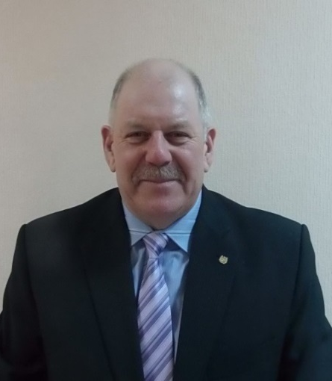
М У Н И Ц И П А Л Ь Н О Е О Б Р А З О В А Н И Е «А С И Н О В С К И Й Р А Й О Н»
Поселение основано 2005 г.
ГЛАВА ПОСЕЛЕНИЯ – Овсянников Виктор Петрович
Срок полномочий – октябрь 2019 г. - сентябрь 2024 г.
Дата избрания – 24.10.2019 г.
Телефон: 8(38241)4 71 21
Сайт: http://www.bdselp.asino.ru/ E-mail: bdselp@mail.tomsknet.ru
ПРЕДСЕДАТЕЛЬ СОВЕТА – Торгунакова
Светлана Викторовна
ОБЩАЯ ХАРАКТЕРИСТИКА
Территория: площадь: 370 га (3,1% от Асиновского района).
Удалённость от районного центра: 20 км.
Наличие круглогодичного сообщения: Да.
Структура: административный центр - с. Больше-Дорохово (469 чел.), д. Воронино Яя (62 чел.), д. Итатка (18 чел.), д. Победа (91 чел.), д. Тихомировка (169 чел.), д. Феоктистовка (241 чел.).
Население : (на 1 января 2023 г.): 1 050. чел. (3,13% от Асиновского района).
ФИНАНСОВО-ЭКОНОМИЧЕСКАЯ ИНФОРМАЦИЯ:
БОЛЬШЕДОРОХОВСКОЕ СЕЛЬСКОЕ ПОСЕЛЕНИЕ
тыс. руб.
Показатель | 2021 | 2022 | В % к аналогич- ному периоду прошлого года | 2023
 | Исполнено | Исполнено |  | План
ДОХОДЫ, всего | 19 500,7 | 16 833,5 | 86,3 | 7 549,1
в т.ч. налоговые и неналоговые доходы | 1 930,61 | 2 645,4 | 137 | 2 382
РАСХОДЫ, всего | 19 325,3 | 17 142,2 | 88,7 | 7 549,1
ИНФРАСТРУКТУРА ПОСЕЛЕНИЯ
Объекты социальной сферы: МАОУ-ООШ с. Больше-Дорохово, ГДО МАОУ-ООШ с. Больше-Дорохово, Фельдшерско-акушерский пункт (с. Больше-Дорохово, д. Феоктистовка, д. Победа), Центр досуга (д. Победа, д. Феоктистовка, д. Тихомировка) , Дом Культуры с. Больше-Дорохово, Сельская библиотека с. Больше-Дорохово,
Объекты ЖКХ: с. Больше-Дорохово: котельные - 3 шт., тепловые сети, водопроводные сети, водонапорные башни – 2 шт., водоразборные колонки.
Объекты малого и среднего бизнеса: магазины, пилорамы, шиномонтаж, ФГУП «Почта России».

Slide 37
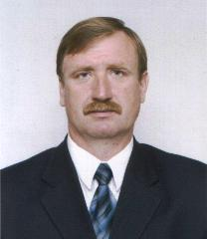
М У Н И Ц И П А Л Ь Н О Е О Б Р А З О В А Н И Е «А С И Н О В С К И Й Р А Й О Н»
Поселение основано 2005 г.
ГЛАВА ПОСЕЛЕНИЯ – Петров Сергей Леонтьевич
Срок полномочий – ноябрь 2022- ноябрь 2027 г.
Телефон: 8(38241)44166
Сайт: http://www.nselp.asino.ru/ E-mail: nselp@findep.org
ПРЕДСЕДАТЕЛЬ СОВЕТА – Трубчик Надежда Михайловна
Дата избрания - 21 09.2022 г.
ОБЩАЯ ХАРАКТЕРИСТИКА
Территория: площадь: 458 га (3,8 % от Асиновского района).
Удалённость от районного центра: 15 км.
Наличие круглогодичного сообщения: Да.
Структура: административный центр - с. Новиковка (374 чел.), п. Светлый (368 чел.), д. Ново Троица (55 чел.), д. Вороно-Пашня (109 чел.), д. Моисеевка (188 чел.), д. Нижние Соколы (124 чел.), ж.д. 153 (0 чел.), 161 (4 чел.), 167 (4 чел.), 169 (10 чел.).
Население : (на 1 января 2023 г.): 1 236 человек (3,7 % от Асиновского района).
ФИНАНСОВО-ЭКОНОМИЧЕСКАЯ ИНФОРМАЦИЯ
тыс. руб.
Показатель | 2021 | 2022 | В % к аналогич- ному периоду прошлого года | 2023
 | Исполнено | Исполнено |  | План
ДОХОДЫ, всего | 17 562,9 | 21 409,4 | 121,9 | 8 731,7
в т.ч. налоговые и неналоговые доходы | 2 652,91 | 2 723,8 | 102,7 | 2 391,25
РАСХОДЫ, всего | 17 016,1 | 21 692,3 | 127,5 | 8 731,7
НОВИКОВСКОЕ СЕЛЬСКОЕ ПОСЕЛЕНИЕ
ИНФРАСТРУКТУРА ПОСЕЛЕНИЯ
Объекты социальной сферы: школа 1 шт., ОВП-1 шт., ФАП 4 шт., магазины – 7 шт.,
ДК 1 шт., центр досуга 1 шт.
Объекты ЖКХ: котельные -2 шт., водонапорные башни - 8 шт., водоразборные колонки - 86 шт., тепловые сети – 0,744 км, водопроводные сети -19,019 км. Модули станции водоочистки - 4 шт.
Объекты производственной (агропромышленной) сферы: СПК «Успех»,
ООО «Томский лен», КФХ «Родничок», КФХ Ходкевич А.В., КФХ Ершов С.А.
Объекты малого и среднего бизнеса: ИП Алексеева Л.Ш. «Ассорти», ООО «Полянка» Малыхина Н.В.

Slide 38
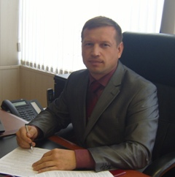
М У Н И Ц И П А Л Ь Н О Е О Б Р А З О В А Н И Е «А С И Н О В С К И Й Р А Й О Н»
Поселение основано 2006 г.
ГЛАВА ПОСЕЛЕНИЯ – Карпенко Андрей Владимирович
Срок полномочий – сентябрь 2021 - сентябрь 2026 г.
Дата избрания - 2021г.
Телефон: 8(38241)4 50 01
Сайт: http://www.nkselpasino.ru E-mail: nkselp@mail.tomsknet.ru
ПРЕДСЕДАТЕЛЬ СОВЕТА –
ОБЩАЯ ХАРАКТЕРИСТИКА
Территория: площадь: 524 га (4,4 % от Асиновского района).
Удалённость от районного центра: 8 км.
Наличие круглогодичного сообщения: Да.
Структура: административный центр - с. Ново-Кусково (1 370 чел.), д. Старо-Кусково (113 чел.), с. Казанка (222 чел.), с. Филимоновка (215 чел.), д. Митрофановка (22 чел.).
Население: (на 1 января 2023 г.): 1 942 человека (5,8% от Асиновского района).
ФИНАНСОВО-ЭКОНОМИЧЕСКАЯ ИНФОРМАЦИЯ
тыс. руб.
Показатель | 2021 | 2022 | В % к аналогич- ному периоду прошлого года | 2023
 | Исполнено | Исполнено |  | План
ДОХОДЫ, всего | 17 839,4 | 22 504,0 | 126,14 | 9 795,8
в т.ч. налоговые и неналоговые доходы | 4 493,79 | 4 883,4 | 108,67 | 3 656,8
РАСХОДЫ, всего | 17 430,8 | 21 518,0 | 123,45 | 9 795,8
НОВОКУСКОВСКОЕ СЕЛЬСКОЕ ПОСЕЛЕНИЕ
ИНФРАСТРУКТУРА ПОСЕЛЕНИЯ
Объекты социальной сферы: МАОУ-СОШ с. Ново-Кусково (Группа дошкольного образования), филиал МАОУ ДОД «Асиновская детская школа искусств» (с.Ново-Кусково), филиал ЦРБ общая врачебная амбулатория, 2 ФАПа, аптечный пункт (с.Ново-Кусково), Ново-Кусковский Дом культуры, 2 Центра досуга, библиотека им. Г.М.Маркова (с.Ново-Кусково), 2 сельские библиотеки, КТК «Сибирская усадьба Н.А.Лампсакова», 3 почтовых отделения, спортивный стадион с.Ново-Кусково), Храм Георгия Победоносца (с.Ново-Кусково).
Объекты ЖКХ: МУП «Новокусковские коммунальные системы».
Объекты производственной (агропромышленной) сферы: ООО «Молоко», ООО «Сибирские органические продукты», кролиководческая ферма, линия по переработке молочной продукции КФХ Чекалин А.М., 2 КФХ по разведению КРС, 1 ЛПХ по разведению КРС, 1 КФХ – разведение птицы.
Объекты малого и среднего бизнеса: 9 магазинов, парикмахерская, 5 пилорам.

Slide 39
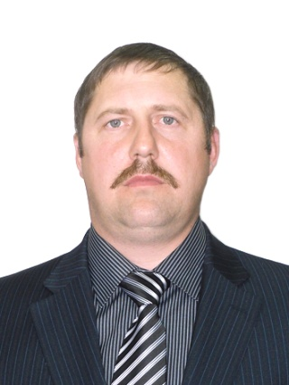
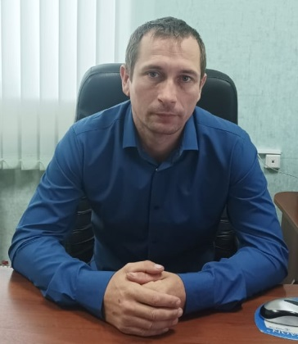
М У Н И Ц И П А Л Ь Н О Е О Б Р А З О В А Н И Е «А С И Н О В С К И Й Р А Й О Н»
Поселение основано 2006 г.
ГЛАВА ПОСЕЛЕНИЯ – Жаровских Николай Николаевич
Срок полномочий – сентябрь 2022 г. - сентябрь 2027 г.
Телефон: 8(38241)4 21 17
Сайт: http://www.nnselp.asino.ru/ E-mail: nnselp@findep.org
ПРЕДСЕДАТЕЛЬ СОВЕТА – Авдеева Елена Александровна
дата избрания – 19.09.2022 г.
ОБЩАЯ ХАРАКТЕРИСТИКА
Территория: площадь: 656 га (5,5% от Асиновского района).
Удалённость от районного центра: 50 км.
Наличие круглогодичного сообщения: Да.
Структура: административный центр - с. Новониколаевка (749 чел.), д. Караколь (41 чел.), д. Михайловка (58 чел.), с. Минаевка (537 чел.), д. Гарь (153 чел.), с. Копыловка (59 чел.), п. Большой Кордон (233 чел.), п. Отрадный (17 чел.), п. Осколково (0 чел.), д. Комаровка (2 чел.).
Население : (на 1 января 2023 г.): 1 849 человека (5,52% от Асиновского района).
ФИНАНСОВО-ЭКОНОМИЧЕСКАЯ ИНФОРМАЦИЯ
НОВОНИКОЛАЕВСКОЕ СЕЛЬСКОЕ ПОСЕЛЕНИЕ
тыс. руб.
Показатель | 2021 | 2022 | В % к аналоги- чному периоду прошлого года | 2023
 | Исполнено | Исполнено |  | План
ДОХОДЫ, всего | 23 767,1 | 18 034,58 | 75,9 | 12 041,7
в т.ч. налоговые и неналоговые доходы | 3 880,62 | 4 444,02 | 114,5 | 3 625,0
РАСХОДЫ, всего | 23 687,6 | 19 311,81 | 81,5 | 12 041,7
ИНФРАСТРУКТУРА ПОСЕЛЕНИЯ
Объекты социальной сферы: ФАП 4 шт., ОВП-1шт., Школа 2 шт., Библиотека 4 шт., аптека 1 шт., ДК 1 шт., Центр досуга 3 шт.
Объекты ЖКХ: котельные 5 шт., Тепловые сети 0,62 км , водопроводные сети 17,1 км водонапорные башни 9 шт., водоразборные колонки 95 шт.
Объекты производственной (агропромышленной) сферы ООО КФХ «НИВА»
Объекты малого и среднего бизнеса 35 шт. ООО «Причулымье», ООО «Сибирский лес», ООО «Завод Родина».

Slide 40
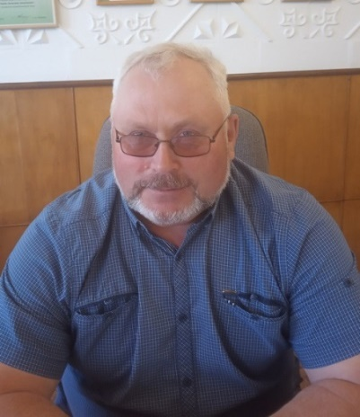
М У Н И Ц И П А Л Ь Н О Е О Б Р А З О В А Н И Е «А С И Н О В С К И Й Р А Й О Н»
Поселение основано – 2006 г.
ГЛАВА ПОСЕЛЕНИЯ – Баранов Геннадий Иванович
Срок полномочий – ноябрь 2022 г. - ноябрь 2027 г.
Телефон: 8(38241)4 35 37,4 36 99
Сайт: http://www.yaselp.asino.ru/ E-mail: jaselp@yandex.ru
ПРЕДСЕДАТЕЛЬ СОВЕТА – Носков Виктор Викторович
дата избрания – 19.09.2022 г.
ОБЩАЯ ХАРАКТЕРИСТИКА
Территория: площадь: 29,691 тысяч га (2,9 % от Асиновского района).
Удалённость от районного центра: 35 км.
Наличие круглогодичного сообщения: Да.
Структура: административный центр - с. Ягодное (824 чел.), д. Больше-Жирово (43 чел.), д. Мало Жирово (386 чел.), с. Цветковка (131 чел.), д. Латат (71 чел.).
Население : (на 1 января 2022 г.): 1 455 человек (4,34% от Асиновского района).
ФИНАНСОВО-ЭКОНОМИЧЕСКАЯ ИНФОРМАЦИЯ
тыс. руб.
Показатель | 2021 | 2022 | В % к аналогич- ному периоду прошлого года | 2023
 | Исполнено | Исполнено |  | План
ДОХОДЫ, всего | 17 832,8 | 16 341,25 | 91,64 | 17 854,29
в т.ч. налоговые и неналоговые доходы | 5 522,13 | 6 314,16 | 114,34 | 6 154,52
РАСХОДЫ, всего | 15 047,3 | 17 946,74 | 119,27 | 17 854,29
ЯГОДНОЕ СЕЛЬСКОЕ ПОСЕЛЕНИЕ
ИНФРАСТРУКТУРА ПОСЕЛЕНИЯ
Объекты социальной сферы: МАОУ-СОШ с. Ягодное, МАОУ-СОШ ГДО с. Ягодное - филиал МАОУ-СОШ с. Ягодное, ФАП в д. Мало-Жирово, с. Цветковка, д. Латат, ОВП в с. Ягодное, сельские библиотеки (с. Ягодное, д. Мало-Жирово, с. Цветковка), почтовые отделения (с. Ягодное, д. М-Жирово), ветеринарный участок в с. Ягодное, Центр досуга (с. Цветковка, д. Мало-Жирово), Дом культуры в с. Ягодное.
Объекты ЖКХ: МУП «Ягодное ЖКХ».
Объекты производственной (агропромышленной) сферы - ООО «Молоко», ООО «Сибирское молоко», ООО «Сибирский колос»
Объекты малого и среднего бизнеса - ООО «Сырная история», ИП Носков В.В., ИП Романова О.В., ООО «Транзит», Ягодное сельпо № 77, 80, 81, ГКФХ-Неумержицкий А.Н., ГКФХ - «Алиев Б.М.», ГКФХ – «Михайлина Л.И.», ГКФХ «Рогулин В.И.», ГКФХ «Капустина Н.П.». ГКФХ «Шукюров Д.М.», ИП Тихонова П.В., ГКФХ «Хисматулина С.М., ООО «Сибирский лес».

Slide 41
М У Н И Ц И П А Л Ь Н О Е О Б Р А З О В А Н И Е «А С И Н О В С К И Й Р А Й О Н»
ПЕРСПЕКТИВЫ РАЗВИТИЯ ПОСЕЛЕНИЙ РАЙОНА
Развитие сельского хозяйства сосредоточено, в основном, в транспортно доступных южной и юго-западной частях района на территориях Новиковского, Ягодного и Большедороховского сельских поселений и с. Новониколаевка. Основные объекты лесозаготовительного производства и лесопереработки сконцентрированы преимущественно вдоль р. Чулым и автомобильной дороги общего пользования Асино - Батурино.
Во всех сельских поселениях планируются следующие инвестиционные проекты:
капитальный ремонт образовательных учреждений (школы);
проведение мероприятий по очистке питьевой воды;
строительство водопроводов в населенных пунктах;
проведение мероприятий по освещению улиц в населенных пунктах поселения;
строительство нового жилья;
развитие сельского хозяйства (создания новых КФХ)
развитие спортивной инфраструктуры;
развитие индивидуального жилищного строительства.
РАЗВИТИЕ ПОСЕЛЕНИЙ РАЙОНА

Slide 42
М У Н И Ц И П А Л Ь Н О Е О Б Р А З О В А Н И Е «А С И Н О В С К И Й Р А Й О Н»
ПЕРСПЕКТИВЫ РАЗВИТИЯ ПОСЕЛЕНИЙ РАЙОНА
Новониколаевское сельское поселение
Создание производства зерновой, зернобобовой и масленичной продукции в с.Новиковка;
Большедоро-
ховское сельское поселение
Газоснабжение д.Победа, с.Больше-Дорохово, д. Воронино-Яя, строительство газовых котельных;
Ягодное сельское поселение
Строительство коровника на 240 голов ООО «Сибирское молоко» ;
Новокусковское сельское поселение
Разведение КРС мясного направления ИП Глава КФХ Малороссиянов А.В.;
Батуринское сельское поселение
Создание заготовительных пунктов дикоросов с первичной переработкой.
Подъезд к с.Копыловка от авто/дороги Асино–Батурино;
Реконструкция авто/дороги Асино–Батурино на участке 60 км–64,6 км с. Минаевка;
Новиковское сельское поселение
Обустройство «Голландской деревни» и развитие сельского туризма на территории с. Ягодное.
Строительство нового молочно-товарного комплекса на 1 100 голов ООО «Большедороховское молоко».
Газоснабжение д.Старо-Кусково, с.Ново-Кусково, строительство газовых котельных.
Асиновское городское поселение
Строительство газораспределительных сетей;
Экологическая база отдыха д. Вороно- Пашня.
Строительство детской поликлиники на 200 посещений в смену;
Строительство нового торгового объекта в г. Асино, общая площадь 500 кв. м;
Спортивный корт, общая площадь 3 311 кв. м.
"Монастырское подворье" при храме Святого Благоверного князя Александра Невского с. Новониколаевка
РАЗВИТИЕ ПОСЕЛЕНИЙ РАЙОНА

